Slide 1
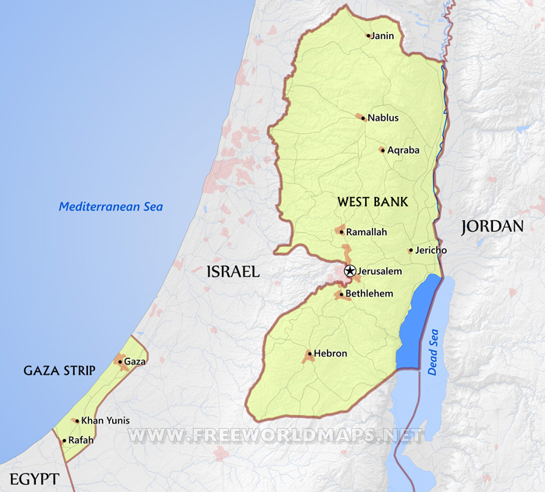
La questione israelo-palestinese
Storia, conflitti e prospettive

Slide 2
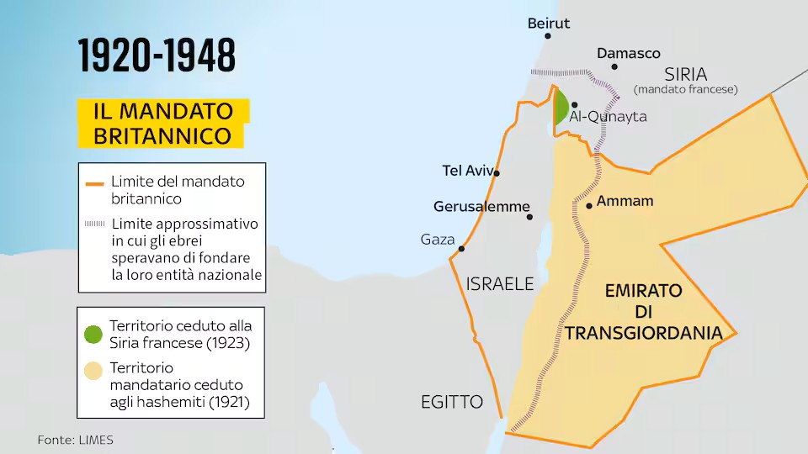
Origini storiche
La questione israelo-palestinese affonda le sue radici nella fine dell’Impero ottomano e nel successivo Mandato britannico della Palestina (1920-1948), affidato al Regno Unito dalla Società delle Nazioni.
Già alla fine dell’Ottocento si era sviluppato il Sionismo, movimento politico che mirava alla creazione di una patria nazionale ebraica in Palestina, anche in risposta all’antisemitismo europeo. Durante il Mandato britannico aumentarono le immigrazioni ebraiche e si intensificarono le tensioni arabo-ebraiche, sfociate in rivolte e scontri negli anni ’20 e ’30.
.

Slide 3
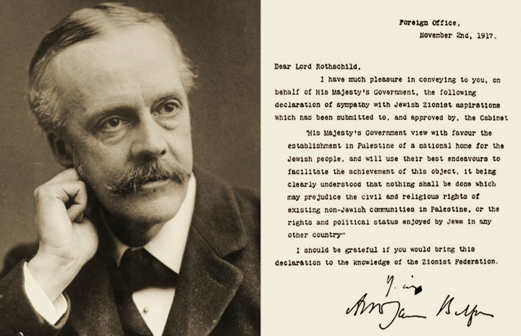
LA DICHIARAZIONE BALFOUR
Il Mandato per la Palestina riporta nel suo preambolo una specifica dichiarazione, contenuta in una nota lettera del novembre 1917 scritta dal Ministro degli Esteri britannico Arthur Balfour a Lord Walter Rothschild, un importante esponente della comunità ebraica inglese, che impegna formalmente il governo del Regno Unito a favorire lo stabilimento in Palestina di un focolare nazionale per il popolo ebraico.

Slide 4
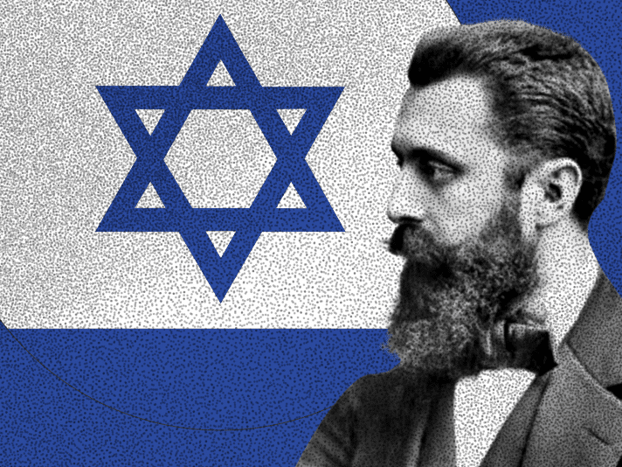
I Sionisti in Palestina
Nel 1918, gli Inglesi riuscirono a sconfiggere le forze ottomane ed occuparono la regione della Palestina. Il 3 gennaio 1919, il futuro presidente dell'Organizzazione sionista mondiale Chaim Weizmann e il futuro re dell'Iraq Faisal I firmarono l'accordo Faisal-Weizmann in cui Faisal accettò provvisoriamente la Dichiarazione Balfour a condizione che venisse mantenuta la promessa britannica in tempo di guerra di includere la Palestina nell'area di indipendenza araba. Ma ciò di fatto non avvenne.

Slide 5

Emigrazione degli Ebrei in Palestina
1920-1945
Tra il 1920 e il 1945 l’immigrazione ebraica in Palestina aumentò soprattutto dopo l’ascesa di Adolf Hitler nel 1933. Questo rafforzò la comunità ebraica, ma provocò tensioni con la popolazione araba, culminate nella Grande Rivolta Araba.
Nel 1939 il Libro Bianco britannico limitò gli ingressi, nonostante le persecuzioni che durante la Seconda guerra mondiale portarono alla Shoah. Dopo il 1945, la questione dell’immigrazione contribuì al percorso che nel 1948 portò alla nascita di Israele.

Slide 6
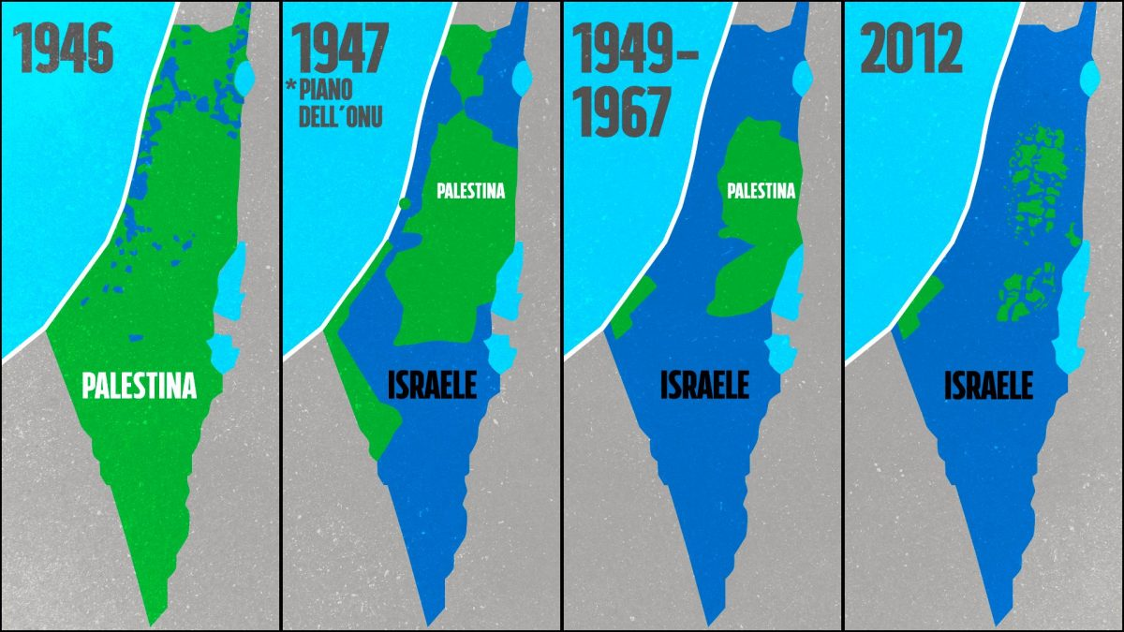
Guerre arabo-israeliane
1947- 1949, ( Guerra tra Israele e la Palestina)
1956, ( La crisi di Suez)
1967 (Guerra dei Sei Giorni),
1973 (Guerra del Kippur).
Mappa cambiamenti territoriali 1947-2012

Slide 7
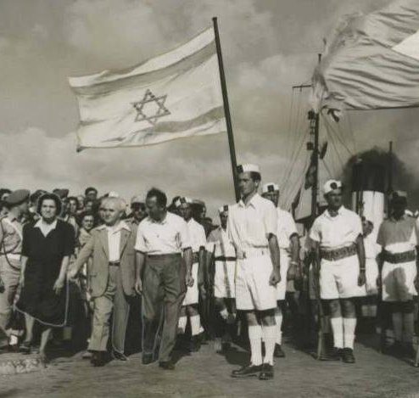
Tappe della guerra 1947-1949
Il 29 novembre 1947 l’Organizzazione delle Nazioni Unite approvò la Risoluzione 181, che prevedeva la divisione della Palestina mandataria in uno Stato ebraico e uno Stato arabo. I leader ebraici accettarono il piano, mentre quelli arabi lo rifiutarono: iniziarono così violenti scontri tra le due comunità (guerra civile, 1947-maggio 1948).
Il 14 maggio 1948 David Ben-Gurion proclamò la nascita dello Stato di Israele. Il giorno successivo intervennero militarmente Egitto, Giordania, Siria, Iraq e Libano, dando inizio alla guerra tra Israele e gli Stati arabi.
Il conflitto si concluse nel 1949 con accordi di armistizio: Israele controllava circa il 78% del territorio, la Cisgiordania passò alla Giordania e la Striscia di Gaza all’Egitto

Slide 8
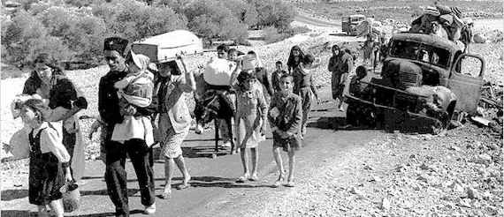
L’esodo forzato dei Palestinesi Nakba
espulsi, e, successivamente, si videro Il
Nakba è il nome assegnato a questo evento dalla storiografia, non solo araba. E’ l’esodo forzato della popolazione araba palestinese durante la guerra civile del 1947-48, prima e dopo la fondazione dello Stato d’Israele.
Oltre 700.000 arabi palestinesi furono espulsi o costretti ad abbandonare città e villaggi e si ridussero allo stato di rifugiati. La maggior parti dei rifugiati si stanzia a Gaza, in Iraq e in Cisgiordania e nel Kuwait.
.

Slide 9
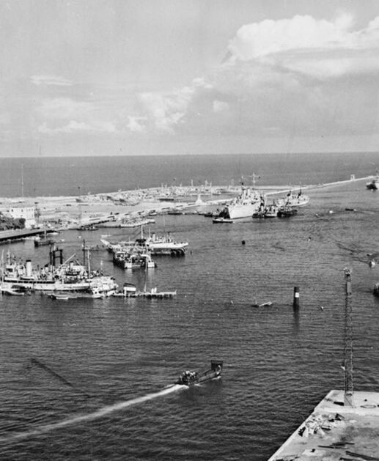
La crisi di Suez
Gli accordi di armistizio del 1949 tra Egitto e Israele, firmati a Rodi dopo la guerra del 1948, non erano un vero trattato di pace ma solo un cessate il fuoco. Non risolvevano le questioni centrali del conflitto, come i confini definitivi, il riconoscimento politico reciproco e soprattutto il problema dei profughi palestinesi. Le tensioni continuarono lungo la frontiera, in particolare nella Striscia di Gaza sotto controllo egiziano, con scontri e azioni di guerriglia. Per questo l’armistizio rimase fragile e non impedì una nuova crisi. Le tensioni tra Israele ed Egitto aumentarono per le guerriglie, le rappresaglie e il blocco egiziano del Canale di Suez e dello stretto di Tiran. Considerati atti di guerra, questi eventi portarono al secondo conflitto arabo-israeliano (1956). Con l’appoggio di Francia e Gran Bretagna, Israele occupò Gaza e il Sinai, ma l’intervento dell’ONU impose il ritiro; Israele lasciò Gaza nel 1957 dopo la riapertura dello stretto di Tiran.

Slide 10
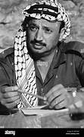

Resistenza palestinese e nascita dell’OLP
Al 1959 risale la fondazione di Fatah ( Movimento per la liberazione della Palestina). Una formazione paramilitare nazionalista finalizzata alla distruzione di Israele e alla costituzione di uno stato palestinese.
Nel 1964, una coalizione di gruppi palestinesi fondò l'Organizzazione per la Liberazione della Palestina (Olp) con a capo Yasser Arafat per stabilire, attraverso la lotta armata, uno stato arabo al posto di Israele. L'Olp attirò l'attenzione internazionale attraverso attentati e dirottamenti di alto profilo.
Foto Arafat e simbolo OLP

Slide 11
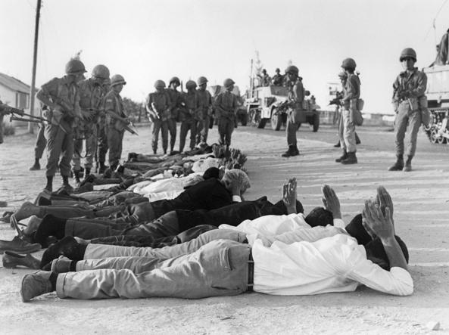
La guerra dei sei giorni nel 1967
.
Il 5 giugno 1967 Israele lanciò la Guerra dei Sei Giorni contro Siria, Giordania ed Egitto, giustificandola come attacco preventivo. Al termine del conflitto occupò e annetté il Sinai, Gaza, la Cisgiordania e le alture del Golan, quadruplicando i territori sotto il suo controllo e causando l’esodo di circa 380.000 palestinesi. Successivamente, l’ONU denunciò responsabilità israeliane nello spostamento della popolazione e il 22 novembre approvò la Risoluzione 242, che chiedeva il ritiro israeliano dai territori occupati e affermava il principio dell’inammissibilità dell’acquisizione di territori con la forza
Palestinesi presi prigionieri dai militari israeliani nel giugno 1967 in Cisgiordania (Foto Afp)

Slide 12
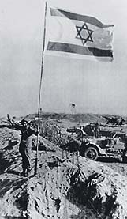
La guerra dello Yom Kippur
La guerra dello Yom Kippur, combattuta tra il 6 e il 25 ottobre 1973, fu il quarto grande conflitto tra Israele e i paesi arabi, conseguenza diretta della sconfitta subita da Egitto e Siria nella Guerra dei Sei Giorni del 1967. Spinti dal desiderio di rivalsa e dalla volontà di recuperare i territori occupati da Israele, Egitto e Siria attaccarono di sorpresa, trovando Israele inizialmente impreparato.
Nonostante le difficoltà iniziali e le gravi perdite, Israele riuscì a organizzare una controffensiva efficace anche grazie al sostegno degli Stati Uniti. Il rischio di un coinvolgimento dell’Unione Sovietica spinse gli USA, guidati dal segretario di Stato Henry Kissinger, a intervenire diplomaticamente per porre fine al conflitto. La mediazione americana favorì l’avvio di un processo di riconciliazione tra le parti, modificando profondamente gli equilibri geopolitici della regione.

Slide 13
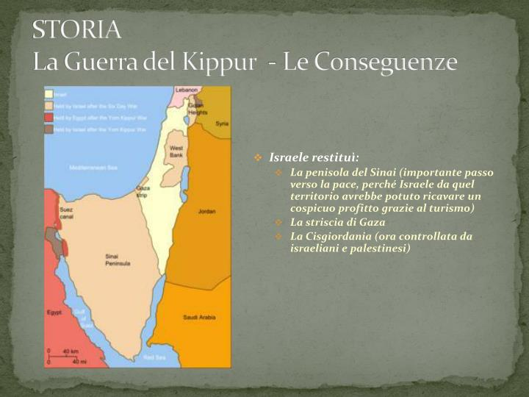

Slide 14
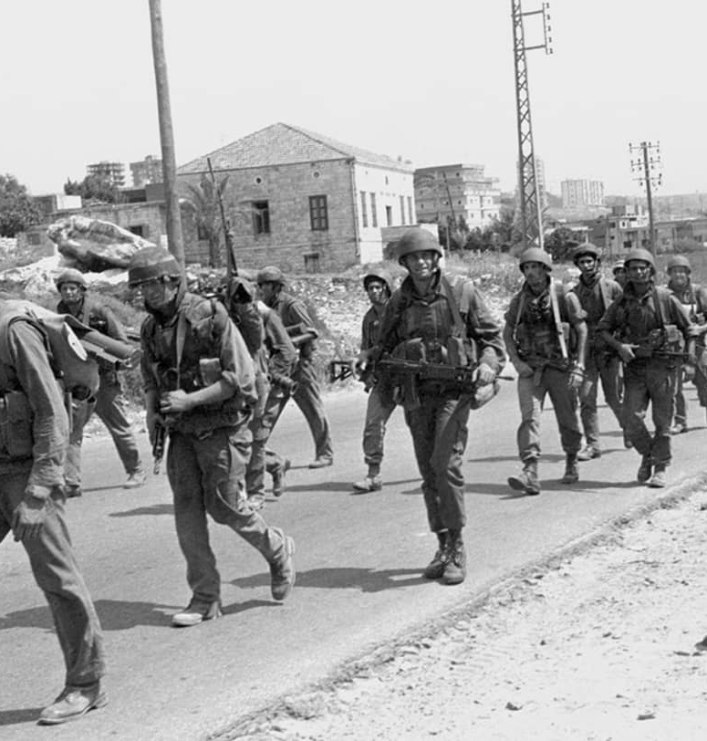
Eventi dal 1978 al 1982
Tra il 1978 e il 1982 Israele ed Egitto firmano gli Accordi di Camp David (1978) con Menachem Begin e Anwar al-Sadat, mediati da Jimmy Carter, arrivando alla pace del 1979. Seguono forti tensioni: Israele bombarda il reattore iracheno (1981), Sadat viene assassinato e nel 1982 Israele invade il Libano contro l’OLP di Yasser Arafat, con l’assedio di Beirut e il massacro di Sabra e Shatila.

Slide 15
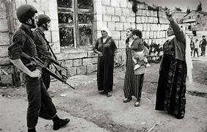
Prima Intifada
(1987-1993)
La Prima Intifada fu una rivolta popolare palestinese contro l’occupazione israeliana, iniziata nel dicembre 1987 nella Striscia di Gaza e diffusasi rapidamente in Cisgiordania e a Gerusalemme Est.
Il termine intifada significa “scuotimento” o “sollevazione”. La rivolta nacque da tensioni accumulate negli anni: occupazione militare israeliana dal 1967, difficili condizioni economiche e sociali, crescita degli insediamenti israeliani e assenza di prospettive politiche per i palestinesi.
Fu caratterizzata soprattutto da proteste di massa, scioperi, boicottaggi e lanci di pietre contro l’esercito israeliano. Israele rispose con misure di sicurezza severe. Il conflitto causò centinaia di vittime palestinesi e decine di vittime israeliane

Slide 16
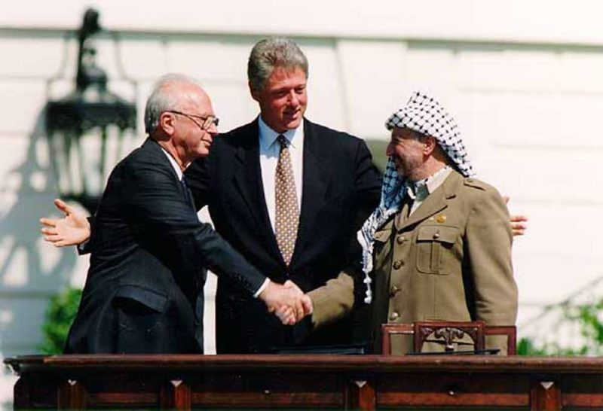
Gli Accordi di Oslo (1993 e 1995)
Gli Accordi di Oslo furono una serie di intese firmate nel 1993-1995 tra Organizzazione per la Liberazione della Palestina (OLP) e Israele, con la mediazione della Norvegia e la firma ufficiale a Casa Bianca.
Cosa prevedevano :
Riconoscimento reciproco tra Israele e OLP.
Creazione dell’Autorità Nazionale Palestinese con autonomia limitata su Gaza e parte della Cisgiordania.
Ritiro graduale dell’esercito israeliano da alcune aree occupate.
Avvio di negoziati successivi per risolvere le questioni più delicate (Gerusalemme, confini, profughi, insediamenti).
L’obiettivo era avviare un processo di pace basato sulla soluzione dei “due Stati”.
Foto stretta di mano Arafat-Rabin-Clinton

Slide 17
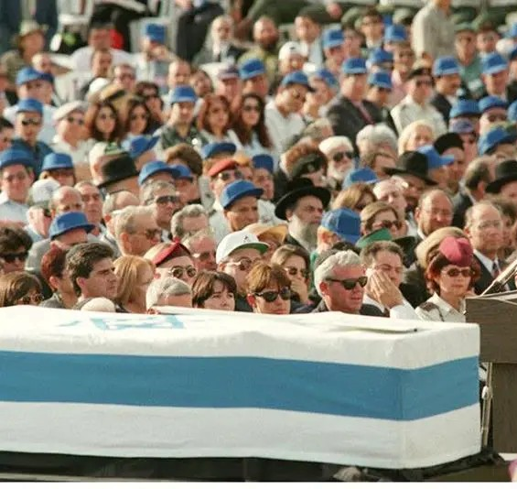
Uccisione di Rabin
L’uccisione di Yitzhak Rabin avvenne il 4 novembre 1995 a Tel Aviv, al termine di una manifestazione a favore del processo di pace con i palestinesi. A sparare fu un estremista israeliano di destra, contrario alle concessioni territoriali previste dagli accordi. L’omicidio ebbe un forte impatto sulla società israeliana e sul processo di pace, segnando un momento di profonda divisione interna e rallentando il dialogo tra israeliani e palestinesi. Rabin è ricordato come una figura chiave nel tentativo di raggiungere una soluzione negoziata al conflitto.

Slide 18
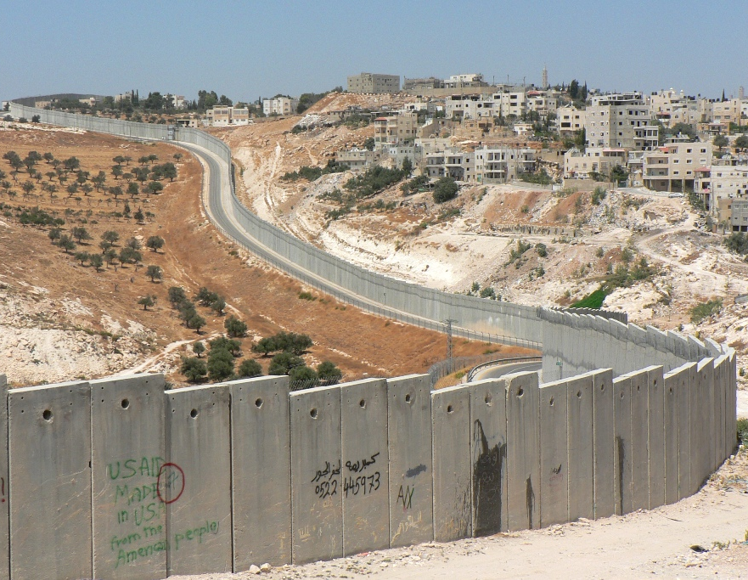
Seconda Intifada (2000-2005)
La Seconda Intifada, detta anche “Intifada di al-Aqsa”, iniziò nel settembre 2000, dopo la visita di Ariel Sharon alla Spianata delle Moschee a Gerusalemme, luogo sacro per musulmani ed ebrei. L’episodio fece esplodere tensioni già molto forti dopo il fallimento dei negoziati di pace di Bill Clinton a Camp David (2000).
Caratteristiche principali
Fu molto più violenta della Prima Intifada.
Si verificarono numerosi attentati suicidi in Israele, rivendicati da gruppi come Hamas.
Furono rioccupate molte città palestinesi e vennero imposti coprifuoco e restrizioni ai movimenti.
Il bilancio fu molto pesante: oltre 3.000 palestinesi e circa 1.000 israeliani morirono nel conflitto. La violenza diminuì gradualmente dopo il 2004–2005.
Il “Muro” o barriera di separazione
Nel 2002, durante la Seconda Intifada, il governo israeliano guidato da Ariel Sharon avviò la costruzione della barriera di separazione o Scudo Difensivo tra Israele e la Cisgiordania.

Slide 19
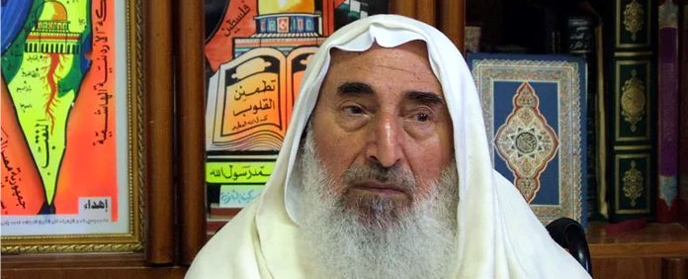
Nascita di HAMAS
Hamas è un movimento politico e militare palestinese fondato nel 1987 di ispirazione islamista e nazionalista. Dal 2007 governa la striscia di Gaza, dopo aver vinto le elezioni nel 2006. E’ considerato da Israele, Stati Uniti ed Unione Europea un’organizzazione terroristica, ma da molti palestinesi è visto come un movimento di resistenza contro l’occupazione israeliana.
FOTO : Ahmed Yassin, uno dei fondatori storici di HAMAS

Slide 20
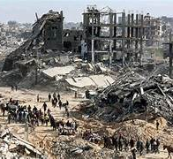
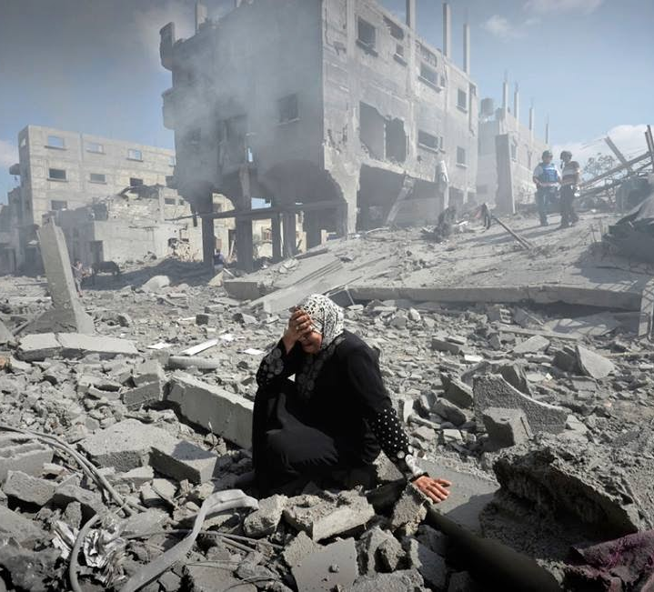
Situazione attuale
Gaza sotto assedio; Hamas vs Israele. Cisgiordania frammentata dagli insediamenti. Violenza ciclica e fallimento dei negoziati di pace.
Foto Gaza

Slide 21
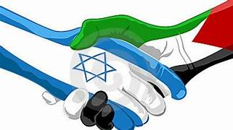
Prospettive di soluzione
Soluzione a due stati ostacolata da insediamenti e dalla divisione politica.
Altre ipotesi:
Stato unico, Confederazione, Tregue temporanee.

